Slide 1
第六章 二叉树
一、二叉树的定义
二叉树(Binary Tree)是个有限元素的集合，该集合或者为空、或者由一个称为根(root)的元素及两个不相交的、被分别称为左子树和右子树的二叉树
● 当集合为空时，称为空二叉树
● 在二叉树中，一个元素也称作一个结点
二叉树是有序的，即若将其左、右子树颠倒，就成为另一棵不同的二叉树。即使树中结点只有一棵子树，也要区分它是左子树还是右子树。
数据结构讲义

Slide 2
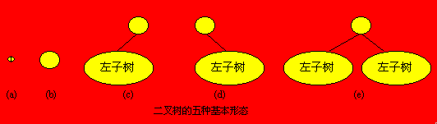
二、二叉树具有五种基本形态
二叉树具有五种基本形态
数据结构讲义

Slide 3
三、二叉树的相关概念
1、结点的度
结点所拥有的子树个数称为该结点的度
2、叶结点
度为0的结点称为叶结点，或者称为终端结点
3、分枝结点
度不为0的结点称为分支结点，或者称为非终端结点
4、左孩子、右孩子、双亲、兄弟
树中一个结点的子树根结点称为该结点的孩子。其中，左子树的根称为左孩子，右子树的根称为右孩子。该结点称为其子女结点的双亲(或父结点)。具有同一个双亲的孩子结点互称为兄弟。
数据结构讲义

Slide 4
5、路径、路径长度
若树中一个结点序列n₁,n₂,…,n_{k}有如下关系：结点n_{i}是n_{i+1}的父结点(1≤i<k)，则n₁,n₂,…,n_{k}称为由n₁至n_{k}的路径。路径的长度是k-1
6、祖先、子孙
若一条路径从结点M到N，则M称为N的祖先，N称为M的子孙
7、结点的层数
树的根结点层数为1，其余结点的层数等于它的双亲结点的层数加1
8、树的深度
树中所有结点的最大层数称为树的深度
9、树的度
树中各结点度的最大值称为该树的度
数据结构讲义

Slide 5
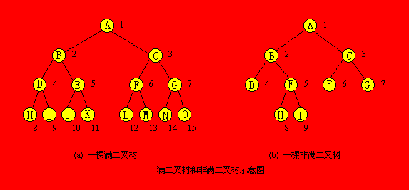
10、满二叉树
一棵二叉树，若所有分支结点都存在左子树和右子树，且所有叶子结点都在同一层上，则称为满二叉树
数据结构讲义

Slide 6
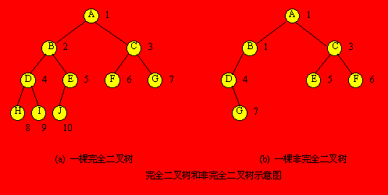
11、 完全二叉树
一棵深度为k，且有n个结点的二叉树。对树中的结点按从上至下、从左到右的顺序进行编号。若编号为i(1≤i≤n)的结点与满二叉树中编号为i的结点在二叉树中的位置相同，则称为完全二叉树。特点是：叶子结点只能出现在最下层和次下层，且最下层的叶子结点集中在树的左部
数据结构讲义

Slide 7
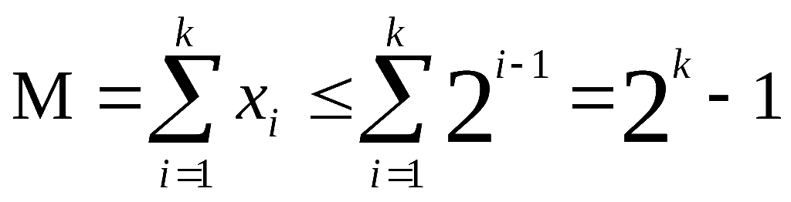
四、二叉树的主要性质
性质1：一棵非空二叉树的第i层上最多有2^{i-1}个结点(i≥1)
性质2：一棵深度为k的二叉树中，最多具有2^{k}－1个结点。
证明：设第i层的结点数为x_{i}(1≤i≤k)，深度为k的二叉树的
结点数为M，x_{i}最多为2^{i-1}，则有：
数据结构讲义

Slide 8
性质3：对于一棵非空的二叉树，如果叶子结点数为n₀，度数
为2的结点数为n₂，则有： n₀＝n₂＋1
证明：按淘汰赛方法证明
所有叶结点视为参赛选手，共有n₀个
每个分支结点视为一场比赛，胜者晋级，负者淘汰
则
度为2的分支点的一场比赛，淘汰一个选手
度为1的分支点的一场，选手直接晋级
因此，所有比赛完，共淘汰n₂个选手，产生一个冠军
即 n₀-1=n₂
n₀＝n₂＋1
数据结构讲义

Slide 9
性质4：具有n个结点的完全二叉树的深度k为⎣log₂n⎦+1
证明：根据完全二叉树的定义
有
2^{k－1}－1<n≤2^{k}-1
即 2^{k－1}≤n<2^{k}
对不等式取对数，有
k－1≤log₂n<k
由于k是整数，所以有
k＝⎣log₂n⎦+1
数据结构讲义

Slide 10
性质5：具有n个结点的完全二叉树，若按照从上至下和从左
到右的顺序对二叉树中的所有结点从1开始顺序编号，则
序号为i的结点，有：
⑴ 若i>1，则i的结点的父结点序号为i/2
若i＝1，则i结点是根结点，无父结点
⑵ 若2i≤n，则i结点的左子女结点序号为2i
若2i>n，则i结点无左子女
⑶ 若2i＋1≤n，则i结点的右子女结点的序号为2i＋1
若2i＋1>n，则i结点无右子女
若从0开始编号，则对i结点：父结点编号为(i－1)/2
左子女编号为2i＋1，右子女编号为2i＋2。
数据结构讲义

Slide 11
五、二叉树的存储
1．顺序存储结构
二叉树顺序存储，就是用一组连续的存储单元存放二叉树中的结点。
完全二叉树和满二叉树采用顺序存储比较合适，树中结点的序号可以唯一地反映出结点之间的逻辑关系，既能够最大可能地节省存储空间，又可以利用数组元素的下标值确定结点在二叉树中的位置，以及结点之间的关系。
一般二叉树，增添一些并不存在的空结点，使之成为一棵完全二叉树的形式，然后再用一维数组顺序存储。不过，空结点较多时，浪费存储空间较大。
数据结构讲义

Slide 12
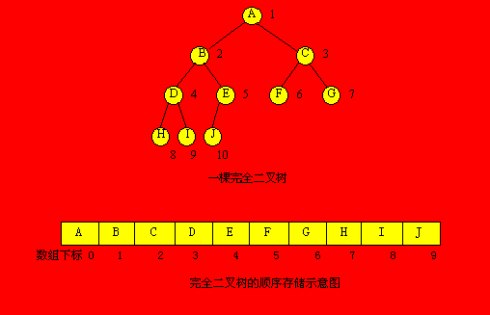
一棵完全二叉树的顺序存储示意
数据结构讲义

Slide 13
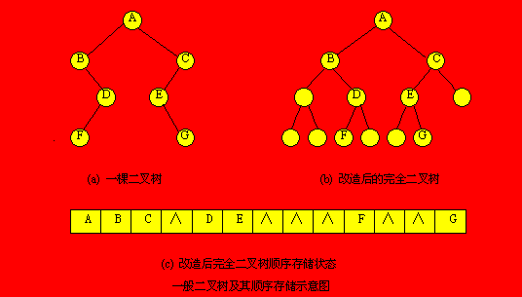
一棵一般二叉树顺序存储状态示意
数据结构讲义

Slide 14
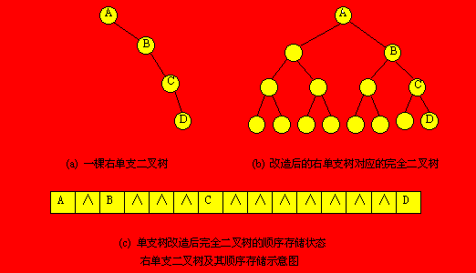
最坏的情况是右单支树，一棵深度为k的右单支树，只有k个结点，却需分配2^{k}－1个存储单元。
数据结构讲义

Slide 15

2、链式存储结构
(1) 二叉链表存储
链表中每个结点由三个域组成，除了数据域外，还有两个指针域，分别指向其左子女和右子女结点的存储地址
结点的存储的结构为：
其中，data域存放某结点的数据信息；lchild 与rchild分别存放指向左子女和右子女的指针，当左子女或右子女不存在时，相应指针域值为空(用符号∧或NULL表示)。
数据结构讲义

Slide 16
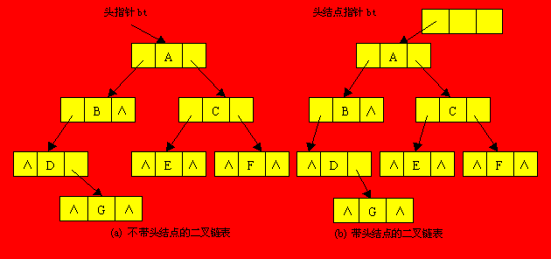
一棵二叉树的二叉链表示
数据结构讲义

Slide 17

(2) 三叉链表存储
每个结点由四个域组成，具体结构为：
其中：
data、lchild以及rchild三个域的意义同二叉链表结构；
parent域为指向该结点父结点的指针
这种存储结构既便于查找子女结点，又便于查找父结点。但是，相对于二叉链表存储结构而言，它增加了空间开销。
数据结构讲义

Slide 18
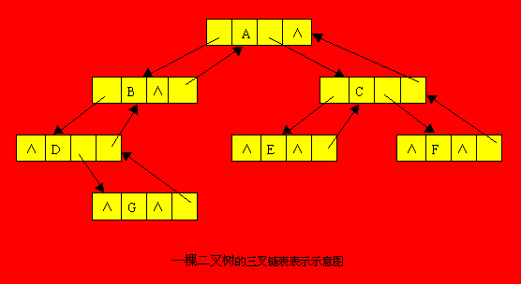
一棵二叉树的三叉链表示
数据结构讲义

Slide 19
二叉链表是最常用的二叉树存储方式
二叉链表结点类型描述：
typedef struct BiTNode
{
elemtype data; //数据元素
struct BiTNode *lchild;*rchild; //左右子女指针
}BiTNode;
数据结构讲义

Slide 20
六、二叉树的基本操作
二叉树的基本操作通常有以下几种：
1、Initiate()
建立一棵空二叉树
2、Create(x，lbt，rbt)
生成一棵以x为根结点的数据域信息，以二叉树lbt和rbt为左子树和右子树的二叉树
3、InsertL(x，parent)
将数据域信息为x的结点插入到二叉树中，作为结点parent的左子女结点。若结点parent原来有左子女，则将结点parent原来的左子女作为结点x的左子女。
数据结构讲义

Slide 21
4、InsertR(x，parent)
将数据域信息为x的结点插入到二叉树中作为结点parent的右子女结点。如果结点parent原来有右子女结点，则将结点parent原来的右子女结点作为结点x的右子女结点
5、DeleteL(parent)
在二叉树中删除结点parent的左子树
6、DeleteR(parent)
在二叉树中删除结点parent的右子树
7、Search(x)
在二叉树中查找数据元素x
(8)Traverse()
按某种方式遍历二叉树的全部结点
数据结构讲义

Slide 22
七、二叉树的遍历
二叉树的遍历是指按照某种顺序访问二叉树中的每个结点，使每个结点被访问一次且仅被访问一次。
二叉树由根、左子树和右子树三部分组成。以D、L、R分别表示根、左子树、右子树，则二叉树的遍历方式有六种：
DLR、LDR、LRD、DRL、RDL、RLD
若限定先左后右，则只有前三种方式，即
DLR(称为先序遍历)
LDR(称为中序遍历)
LRD(称为后序遍历)
数据结构讲义

Slide 23
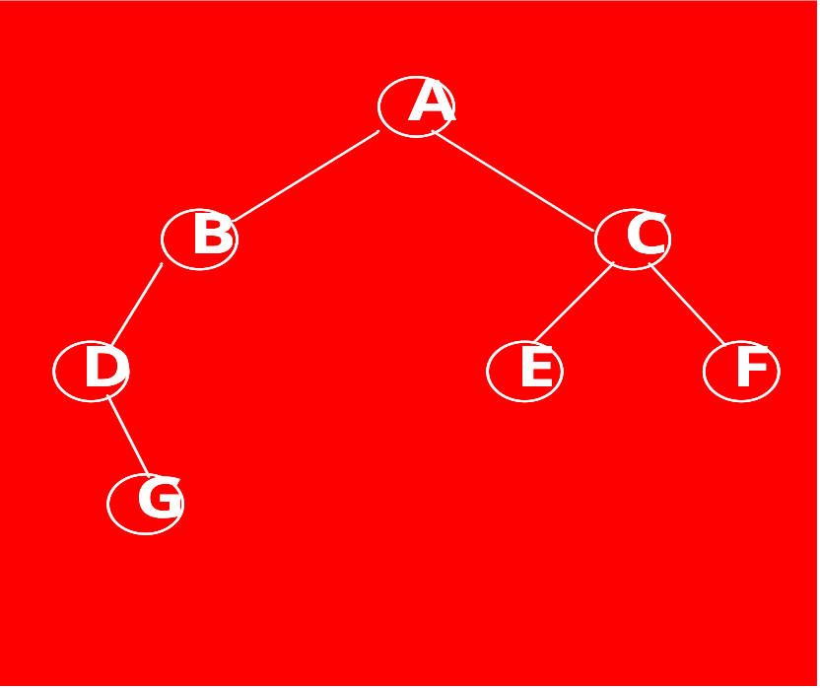
1、先序遍历(DLR)
先序遍历递归过程：若二叉树为空，遍历结束。否则，
    ⑴ 访问根结点；
    ⑵ 先序遍历根结点的左子树；
    ⑶ 先序遍历根结点的右子树。
    先序遍历结点序列:
    A B D G C E F
数据结构讲义

Slide 24
2、中序遍历(LDR)
    中序遍历递归过程：若二叉树为空，遍历结束。否则，
    ⑴ 中序遍历根结点的左子树；
    ⑵ 访问根结点；
    ⑶ 中序遍历根结点的右子树。
    中序遍历结点序列：
    D G B A E C F
数据结构讲义

Slide 25
3、后序遍历(LRD)
    后序遍历递归过程：若二叉树为空，遍历结束。否则，
    ⑴ 后序遍历根结点的左子树；
    ⑵ 后序遍历根结点的右子树。
    ⑶ 访问根结点；
    后序遍历结点序列：
    G D B E F C A
数据结构讲义

Slide 26
4、广度(层次)遍历(LRD)
算法描述：
① 若根结点bt存在，bt入队
② 当队空时，遍历结束
③ 出队结点p，访问结点p
④ 若结点p->lc存在，p->lc入队
⑤ 若结点p->rc存在，p->rc入队
⑥ 转 ②
    层次遍历结点序列：
    A B C D E F G
数据结构讲义

Slide 27
八、二叉树遍历的非递归实现
● 递归程序简单，但效率不高
● 递归算法转化为非递归算法，可借助栈来实现，即
递归转化非递归需要借助栈实现
● 通过对三种遍历方法的实质过程分析，给出具体实
现方法
数据结构讲义

Slide 28
1、先序遍历的非递归
算法描述：
① 若根结bt存在，bt进栈
② 当栈空，遍历结束。否则
③ 出栈结点p
④ 访问结点p
⑤ 若结点p->rc存在(右子女)，p->rc进栈
⑥ 若结点p->lc存在，p->lc进栈
⑦ 转 ②
数据结构讲义

Slide 29
2、中序遍历的非递归
算法描述：
① 根结点指针赋给p
② 当p=NULL且栈空，遍历结束
③ 当p!=NULL时，p结点进栈，p=p->lc。转 ③
④ 若栈不空，出栈结点p，访问结点p，p=p->rc。转 ②
数据结构讲义

Slide 30
3、后序遍历的非递归
因根结点在其子树遍历完成后才能访问，增加一个访问标志flg，flg=0时，不能访问；flg=1时，可访问。
算法描述：
① 若根结点bt存在，bt带0标志进栈
② 当栈空，遍历结束
③ 出栈结点p及其flg
④ 若flg==1，访问结点p。转 ② ，否则
⑤ p结点带1标志进栈
⑥ 若结点p->rc存在(右子女)，p->rc带0标志进栈
⑦ 若结点p->lc存在，p->lc带0标志进栈，转 ②
数据结构讲义

Slide 31
九、由遍历序列恢复二叉树
二叉树遍历序列：任意一棵二叉树结点的先序序列、中序序列、后序序列都是唯一的。
反过来，按先序、中序、后序给定的序列，任何一个序列都不能唯一确定一棵二叉树。
任何两个序列组合情况：
● 先序、中序序列可确定一棵二叉树
● 中序、后序序列可确定一棵二叉树
● 先序、后序序列不能确定一棵二叉树
数据结构讲义

Slide 32
1、先序、中序序列可确定一棵二叉树
先序序列：A B D G C E F
中序序列：D G B A E C F
方法：
(1) 从先序序列中可确定根结点A
(2) 由结点A将中序序列中以A为根
分为三部分，即左子树(D G B)、根、
右子树(E C F)
(3) 中序左子树(D G B)存在，则先序中
可确定该子树的根B
(4) 由结点B将左子树(D G B)中序序列分为三部分，即
左子树(D G)、根B、右子树(空)
(5) 中序左子树(D G)，则先序中可确定该子树的根D
(6) D将子树(D G)中序序列分为三部分，即左子树(空)、根D、右子树(G)
(7) 中序左子树(空)，右子树(G)，则先序中可确定右子树的根G
(8) 至此，二叉树的根结点、左子树已恢复。右子树恢复方法类似
数据结构讲义

Slide 33
2、中序、后序序列可确定一棵二叉树
中序序列：D G B A E C F
后序序列：G D B E F C A
方法：
(1) 从后序序列中可确定根结点A
(2) 由结点A将中序序列中以A为根
分为三部分，即左子树(D G B)、根、
右子树(E C F)
(3) 中序右子树(E C F)存在，则后序中
可确定该子树的根C
(4) 由结点C将子树(E C F)中序序列分为三部分，即
左子树(E)、根C、右子树(F)
(5) 中序右子树(F) ，则后序中可确定该子树的根F
(6) 中序左子树(E) ，则后序中可确定该子树的根E
(7) 至此，二叉树的根结点、右子树已恢复。左子树恢复方法类似
数据结构讲义

Slide 34
十、线索二叉树的定义及结构
1、线索二叉树的定义
先序(中序、后序)遍历二叉树，均能得到所有结点的一个线性序列。但每个结点在序列中的直接前驱结点和直接后继结点，二叉树存储结构中并没有反映出来，只能在对二叉树遍历的动态过程中得到这些信息。
(1) 利用二叉链表存储结构中的空指针域，结点p
(2) p的左右子女均存在，保持原有p->lc、p->rc
(3) p->lc为空，则p->lc中存储序列中p的前驱结点指针
(4) p->rc为空，则p->rc中存储序列中p的后继结点指针
(5) 指向前驱和后继结点的指针被称为线索(thread)，加了
线索的二叉树称为线索二叉树
数据结构讲义

Slide 35
2、线索二叉树的结构
图中实线表示指针，虚线表示线索。对应遍历序列：
先序：A B D G C E F 中序：D G B A E C F 后序：G D B E F C A
H
H
先序线索化
中序线索化
A
A
B
C
B
C
D
E
F
D
E
F
H
G
A
G
B
C
D
E
F
G
后序线索化
数据结构讲义

Slide 36


3、线索二叉树结点类型
为了区别结点指针域内存放的是指针还是线索，常采用下面两种方法来实现。
⑴ 为每个结点增设两个标志位域ltag和rtag，令：
ltag＝ rtag＝
结点的结构：
⑵ 不改变结点结构，仅在作为线索的地址前加一个负号，
即负的地址表示线索，正的地址表示指针。
数据结构讲义

Slide 37
4、二叉树建立中序线索
(1) 中序线索二叉树，以hbt为头结点的算法描述
① pf=&hbt
② 若hbt.lchild不存在，转⑤，否则
③ 线索化pf为前驱,hbt.lchild为根的树
④ 最后访问结点pf右指针域线索化，即
pf->rchild=&hbt; pf->tag.rtag=1;
转 ⑥
⑤ 此时为空树，设置空树状态，即
hbt.tag.ltag=1; hbt.lchild=hbt.rchild=&hbt;
⑥ 结束
数据结构讲义

Slide 38
(2) pre为前驱,p为根的树，线索化算法描述
修改中序遍历递归算法，将访问改为设置线索
① 若p=NULL，转⑦，否则
② 线索化p的左子树，即pre为前驱, p->lchild为根的树
③ 依据前驱线索化定义进行设置
若p的左子女存在，则设置子女标志，p->tag.ltag=0;
否则，设置线索：指向前驱p->lchild=pre[0]；p->tag.ltag=1；
④ 依据后继线索化定义进行设置
若pre的右子女存在，则设置子女标志，pre[0]->tag.rtag=0;
否则，设置线索：pre[0]->tag.rtag=1;指向后继 pre[0]->rchild=p;
⑤ 遍历右子树,第一个访问结点的前驱为p结点,pre[0]=p;
⑥ 线索化p的右子树，即pre为前驱, p->rchild为根的树
⑦ 线索化结束
数据结构讲义

Slide 39
5、中序线索化二叉树的遍历
算法描述
① p=hbt.lchild
② 若p==&hbt，遍历结束
③ 当p->lchild存在，p=p->lchild，转③
④ 若p==&hbt，转②
⑤ 访问结点p
若p右子女存在，p=p->rchild，转④
否则，p=p->rchild，转②
数据结构讲义

